Slide 1

基于新浪新闻
的舆情分类
汇报者：XXX
小组成员：XXX
XXXX
XXXXX

Slide 2
目录
content
CONTENT
01
基本介绍
Please add the title here
02
RNN 分类
03
CNN分类
04
总结

Slide 3
基本介绍 | PART1

Slide 4
“
数据来源
新闻新闻分类 分类包括体育、娱乐、家居、彩票、房产、教育、时尚、时政、星座、游戏、社会、科技、股票、财经
数据大小
数据条数
2.19GB
74万篇文档

Slide 5
训练集
5000*10
数据划分
验证集
500*10
训练使用了其中的10个分类，每个分类6500条数据
体育、财经、房产、家居、教育、科技、时尚、时政、游戏，娱乐
测试集
1000*10

Slide 6
数据预处理
从原始文件构建词汇表，使用字符级的表示
读取词汇表，转换为{词：id}键值对形式表示
将分类目录固定，转换为{类别: id}键值对形式表示
将数据集从文字转换为固定长度的id序列表示
为神经网络的训练准备经过随机化处理的批数据

Slide 7
RNN 分类 | PART2

Slide 8
RNN 典型结构

Slide 9
本次实验的网络结构

Slide 10
RNN 配置参数
embedding_dim = 64
GRU
dropout_keep_prob = 0.8
learning_rate = 1e-3
词向量维度
RNN模型
Dropout 保留比例
学习率

Slide 11
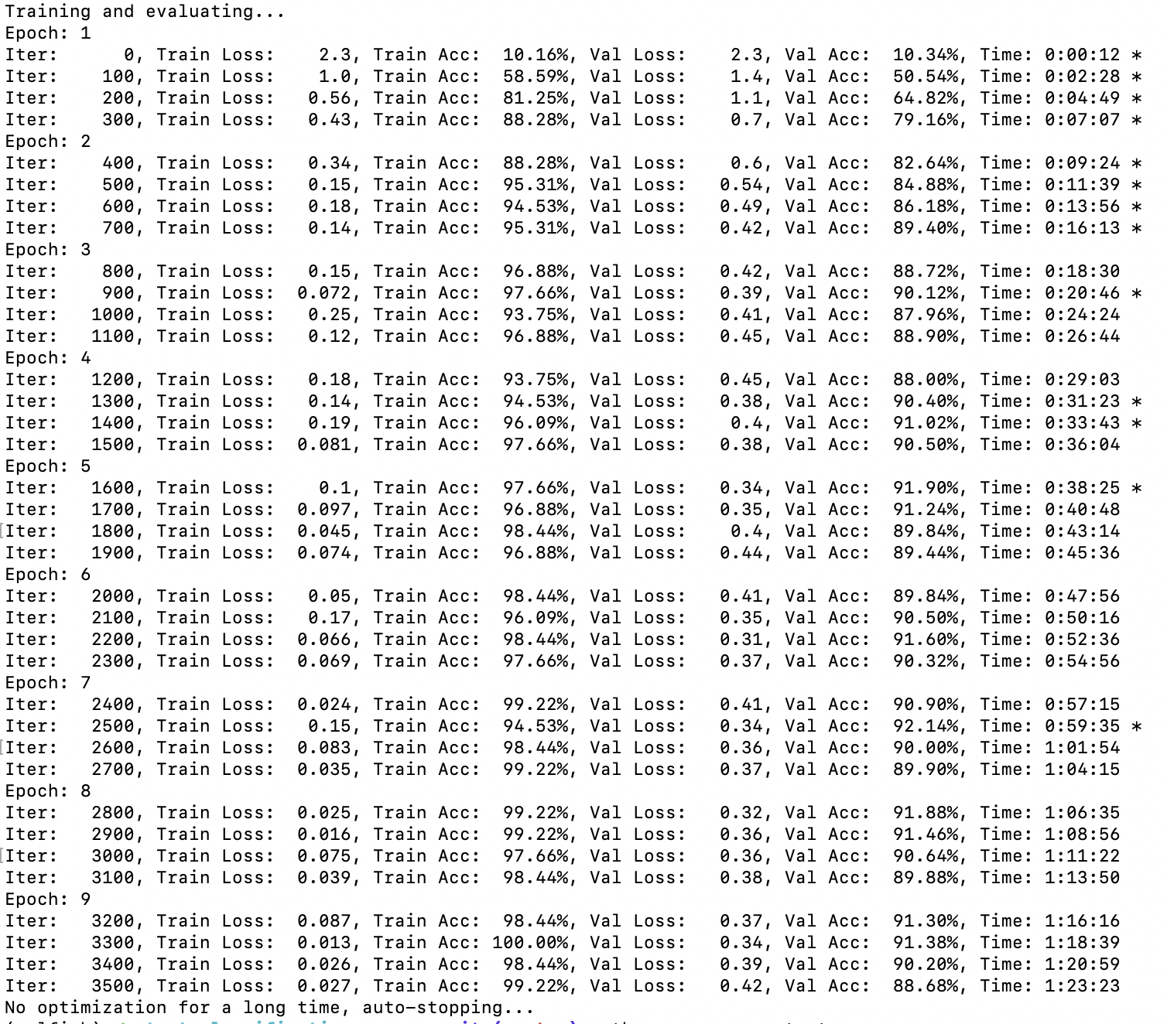
训练结果
到第9轮后停止，在验证集上的最佳效果为92.14%

Slide 12
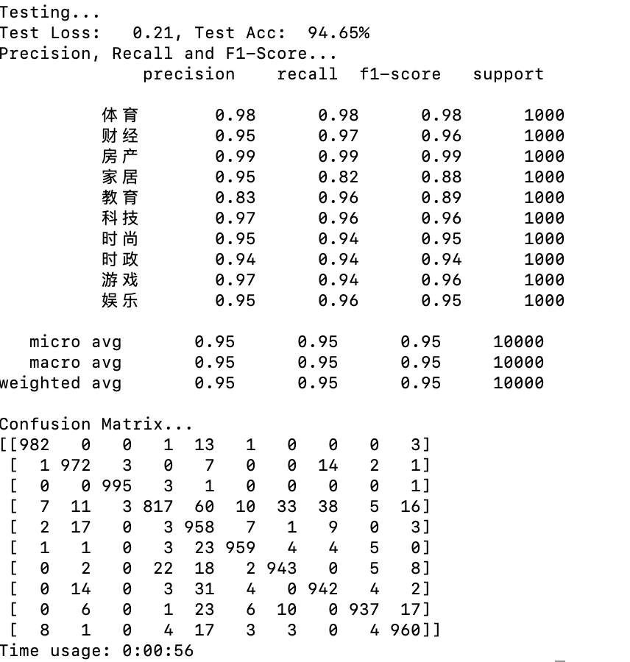
测试集中的准确率达到了94.65%
除在家居上表现不太好，其它分类上召回率也很高
从混淆矩阵可以看出分类效果非常优秀

Slide 13
准确率和错误率

Slide 14
CNN 分类 | PART3

Slide 15
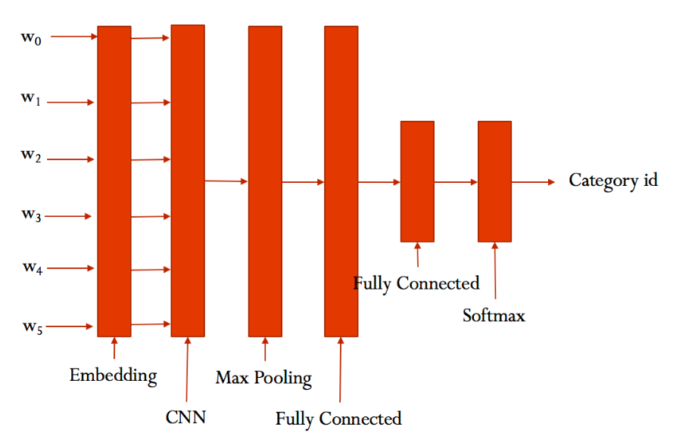
CNN 各层结构

Slide 16
CNN 配置参数
num_filters = 128
kernel_size = 5
embedding_dim = 64
learning_rate = 1e-3
dropout_keep_prob = 0.5
词向量维度
卷积
Dropout 保留比例
学习率

Slide 17
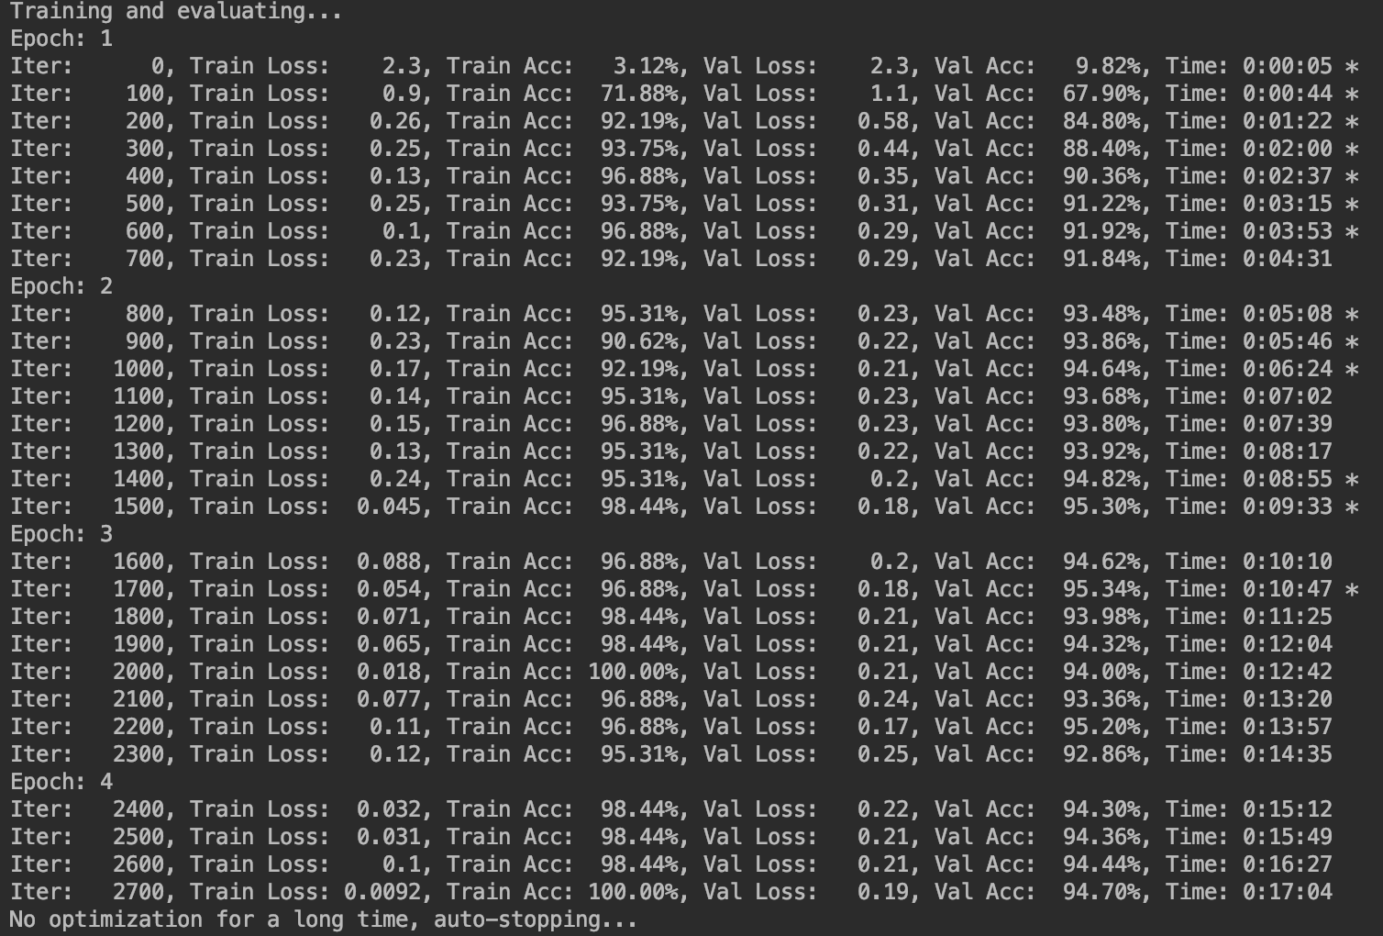
训练结果
到第4轮后停止，在验证集上的最佳效果为94.70%

Slide 18
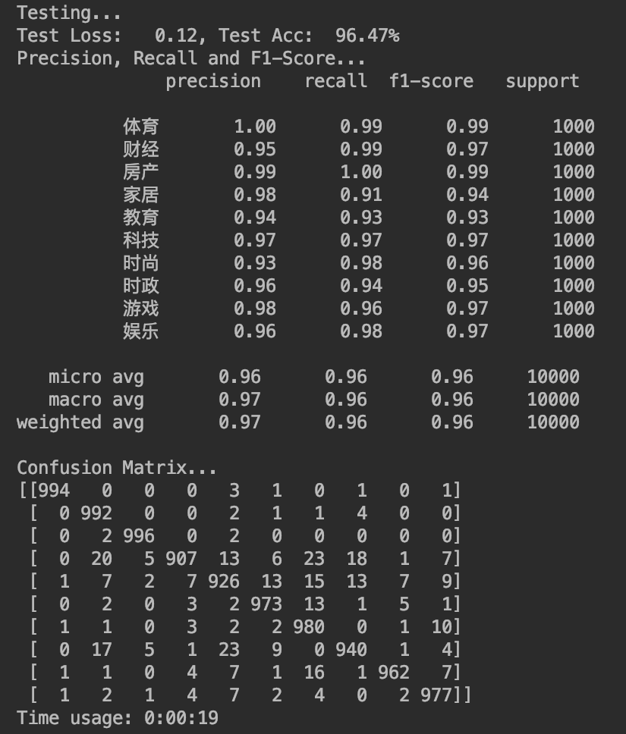
测试集中的准确率达到了96.47%
在所有分类上的准确率和召回率都很高
从混淆矩阵可以看出分类效果非常优秀

Slide 19
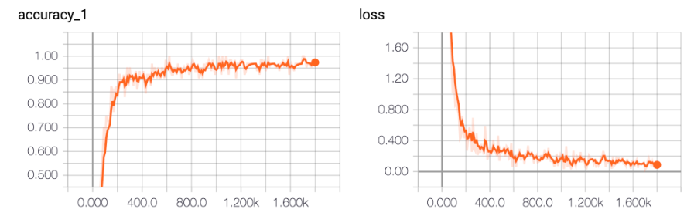
准确率和错误率

Slide 20
总结 | PART4

Slide 21
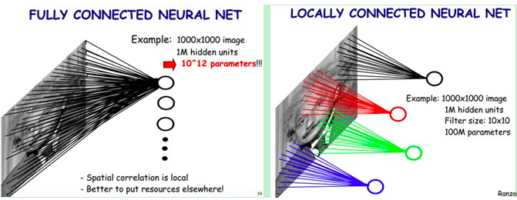
CNN 的特点
2.权重共享
传统的神经网络的参数量是非常巨大的，比如1000X1000像素的图片，映射到和自己相同的大小，需要（1000X1000）的平方，参数量太大了，而CNN除全连接层外，卷积层的参数完全取决于滤波器的设置大小，比如10x10的滤波器，这样只有100个参数。
1.局部感知
局部感知实际上就是卷积核和图像卷积的时候，每次卷积核所覆盖的像素只是一小部分，是局部特征。CNN是一个从局部到整体的过程（局部到整体的实现是在全连通层），而传统的神经网络是整体的过程。
3.多卷积核 一种卷积核代表的是一种特征，为获得更多不同的特征集合，卷积层会有多个卷积核，生成不同的特征

Slide 22

标题文本预设
标题文本预设
标题文本预设
标题文本预设
此部分内容作为文字排版占位显示 （建议使用主题字体）
此部分内容作为文字排版占位显示 （建议使用主题字体）
此部分内容作为文字排版占位显示 （建议使用主题字体）
此部分内容作为文字排版占位显示 （建议使用主题字体）
标题文本预设
标题文本预设
标题文本预设
此部分内容作为文字排版占位显示 （建议使用主题字体）
此部分内容作为文字排版占位显示 （建议使用主题字体）
此部分内容作为文字排版占位显示 （建议使用主题字体）

Slide 23
此处输入标题
此部分内容作为文字排版占位显
建议使用主题字体
100%
90%
87%
79%
74%
73%
Text here
Text here
Text here
Text here
Text here
Text here

Slide 24
此处输入标题
此部分内容作为文字排版占位显示（建议使用主题字体）
关键词
关键词
此部分内容作为文字排版占位显示（建议使用主题字体）
关键词
关键词
此部分内容作为文字排版占位显示（建议使用主题字体）
关键词
关键词
关键词
此部分内容作为文字排版占位显示（建议使用主题字体）
关键词
关键词
此部分内容作为文字排版占位显示（建议使用主题字体）
关键词
关键词
此部分内容作为文字排版占位显示（建议使用主题字体）

Slide 25
感谢观看 | THANK YOU
It can be easy to edit,to replace photo and text.
这里输入文字，自由替换文字、图片和图标，方便编辑易用大方。
PPT模板下载：www.1ppt.com/moban/ 行业PPT模板：www.1ppt.com/hangye/
节日PPT模板：www.1ppt.com/jieri/ PPT素材下载：www.1ppt.com/sucai/
PPT背景图片：www.1ppt.com/beijing/ PPT图表下载：www.1ppt.com/tubiao/
优秀PPT下载：www.1ppt.com/xiazai/ PPT教程： www.1ppt.com/powerpoint/
Word教程： www.1ppt.com/word/ Excel教程：www.1ppt.com/excel/
资料下载：www.1ppt.com/ziliao/ PPT课件下载：www.1ppt.com/kejian/
范文下载：www.1ppt.com/fanwen/ 试卷下载：www.1ppt.com/shiti/
教案下载：www.1ppt.com/jiaoan/
字体下载：www.1ppt.com/ziti/

